Slide 1
Hlavní partneři pro rok 2018
Fotbalový zpravodaj
SK Štětí, z.s.
Sezóna 2018/2019
Ústecký přebor Podzim
Další partneři pro rok 2018
FORNAXA –TĚSNĚNÍ, spol. s r.o.
Dům dětí a mládeže Štětí
VOLEMAN - autobusová přeprava
Ahlfit s.r.o.
Izolace Beran s.r.o.
POKORNÝ, spol. s r.o.
STAVEBNÍ STROJE A DOPRAVA s.r.o.
JT-Service s.r.o.
Průmstav Štětí a.s.
DEKRA Industrial s.r.o.
INDUSTRIAL CZ, spol. s r.o.
Unistroj s.r.o.
GEAR SERVICE s.r.o.
8.9.2018 sobota
10:15 hod 5. kolo
3.
FK SEKO Louny, z.s.
www.stetimondifotbal.cz

Slide 2
Vítáme
Pozvánka na
domácí utkání
Při příležitosti dnešního utkání Ústeckého přeboru funkcionáře, hráče a příznivce
SK Štětí, z.s.
SK Štětí
SK Baník Modlany
sobota
22.9.2018
10:15 hod
7. kolo
přeboru dospělých
FK SEKO Louny, z.s.
Hlavního rozhodčího
Jense Fladeho
Asistenty hlavního rozhodčího
Tomáše Doubka
Adama Provazníka
Delegáta ÚKFS
Zdeňka Vaňkáta
2
39

Slide 3
Na úvod sezóny stará garda narazila na favorita soutěže
Vážení sportovní přátelé
je za námi dalších 14 dní od vydání posledního zpravodaje. Od té doby se odehrálo velké množství zápasů ať už mistrovských nebo pohárových. Všechna mužstva už se zapojila do soutěží a nabídka na další dny je bohatá. Právě tento týden patří k těm nejúrodnějším. Už ve středu a ve čtvrtek hráli naše týmy předehrávky a mužstvo dospělých si vyjelo k pohárovému střetnutí do Děčína.
Ten největší zápas týdne, ale i podzimu je na programu právě dnes. Do Štětí přijel loňský účastník divizní soutěže, který sestoupil dost nešťastným způsobem, ale netají se však tím, že pomýšlí na rychlý návrat zpět. Naše mužstvo má po 4 zápasech 6 bodů. 2x jsme prohráli a co je zajímavé, že 2 porážky nám uštědřili nováčci soutěže. Soutěž je však na úplném začátku a po dnešním utkání může být všechno jinak. Kádr je stabilizovaný a hráči mají natrénováno. Teď už zbývá jen to na hřišti prodat.
Vítáme na našem stadionu všechny fanoušky. Jsme rádi, že jste přišli a stanete se 12. hráčem našeho týmu. Klobásky se připravují a pivečko v lahvi už se nalévá. Při této příležitosti se musíme ještě vrátit k článku v litoměřickém deníku, kde jeden z novinářů vypracoval hodnocení prostředí našeho stadionu při zápase proti Jílovému. Pomalu jako nevyhovující. Na našich internetových stránkách jsme zveřejnili nesouhlasné stanovisko, kde ostře vyhrazujeme proti tomuto slušně řečeno neférovému hodnocení, které haní práci všech kdo se kolem fotbalu ve Štětí pohybuje.
Pojďme ale raději k dnešnímu zápasu. Držme palce našim hráčům, fanděte slušně a
Štětí
do toho
Sepap Štětí- TIGO Nučnice 1996
1:4(0:3)
24.8.2018 1. kolo okresní přebor
Stará garda musela před startem letošního ročníku okresního přeboru urychlit přípravu na nový ročník, protože oproti minulým letům se začínalo už o 14 dní dříve. Chyběly některé opory ať už Račická enkláva z důvodu dovolených nebo zraněný Jirka Vokoun senior. To nejsou výmluvy, to jsou fakta, se kterými se parta okolo Honzy Tyleho musela vypořádat. Do Štětí přijel loni 2. tým tabulky a tak bylo jasné, že mužstvo stojí před velmi těžkým úkolem. Začátek zápasu se nám moc nepovedl a brzo jsme prohrávali 1:0. V dalším průběhu utkání jsme se několikrát dostali do blízkosti hostující branky, ale že by z toho bylo nějaké větší nebezpečí, se říci nedá. Tigo bylo přeci jenom v tomto směru lepší. 2x orazítkovalo břevno, to by jsme ještě přežili, ale ono i do poločasu 2x skórovalo. Poločasový výsledek 3:0 nám už moc velkou naději na úspěch nedával. Na začátku druhé půle bylo ještě hůře. TIGO zvýšilo na 4:0 a zdálo se, že na úvod sezóny dostaneme pěknou nadílku. Málokdo by si myslel, že to byla v naší síti branka poslední. Opak byl však pravdou. Do konce utkání už viděli diváci jen branku jednu a to z kopačky Miloše Vály, která znamenal konečnou úpravu výsledku na 1:4.
Branky: M.Vála 1
Sestava: M.Běloubek-V.Guzi,P.Čermák, J.Pixa, M.Števula,
P.Novák, P.Záloha, J.Tyle, M.Vála, D.Jerman, P.Božik,
Z.Brzek, P.Kratochvíl
Rozhodčí: V.Dvorský
38
3

Slide 4
První 4 kola Louny
1. kolo okresního přeboru Stará garda
24.08.2018 | České Kopisty - Malé Žernoseky | 6:4
24.08.2018 | Bohušovice - Žitenice | 1:6
24.08.2018 | Litoměřicko - Pokratice | 0.2
24.08.2018 | Štětí - Tigo 1996 | 1:4
2. kolo okresního přeboru Stará garda
31.08.2018 | Malé Žernoseky - Tigo 1996 | 5:5
31.08.2018 | Pokratice - Štětí | 0:2
31.08.2018 | České Kopisty - Bohušovice | 7:2
31.08.2018 | Lovosice - Litoměřicko | 1:6
1. | So | 11.08.2018 | Modlany - Louny | 0:2
2. | Ne | 19.08.2018 | Louny - Brná | 4:0
3. | So | 25.08.2018 | Perštejn - Louny | 0:4
4. | Ne | 02.09.2018 | Louny - Žatec | 2:1
Louny zahájily soutěž výborně a po 4 kolech jsou bez ztráty bodu. Společně s Vilémovem jim patří 1. místo. Poprvé navíc inkasovaly až v minulém kole, kdy v okresním derby zdolaly Žatec brankou v závěrečných minutách 2:1. V létě došlo k trenérské výměně. U mužstva skončil Pavel Schettl a kormidlo převzal Zdeněk Kudela. Působil jako sportovní ředitel v Brně, ale působil i na Žižkově, v Mladé Boleslavi a Slávii. Naposledy koučoval SK Lhotu ve Středočeském přeboru, se kterou obsadil 5. místo. Kádr mužstva zůstal pohromadě a podle výsledků je vidět, že to přináší své ovoce. Nejlepším střelcem v dosavadním průběhu soutěže je Michal Lesniak, který nastřílel už 5 branek.
 | Stará garda Sepap Štětí Okresní přebor 2018/19 po 1. kole
 | 1. | TJ Sokol České Kopisty | 2 | 2 | 0 | 0 | 13:6 | 6
 | 2. | FK Litoměřicko, z.s. | 2 | 2 | 0 | 0 | 8:1 | 6
 | 3. | Tigo Nučnice 1996 | 2 | 1 | 1 | 0 | 9:6 | 4
 | 4. | TJ Žitenice, z.s. | 1 | 1 | 0 | 0 | 6:1 | 3
 | 5. | Sepap Štětí | 2 | 1 | 0 | 1 | 3:4 | 3
 | 6. | Sokol Malé Žernoseky | 2 | 0 | 1 | 1 | 9:11 | 1
 | 7. | Sokol Pokratice | 2 | 0 | 0 | 2 | 0:4 | 0
 | 8. | ASK Lovosice | 1 | 0 | 0 | 1 | 1:6 | 0
 | 9. | Slavoj Bohušovice | 2 | 0 | 0 | 2 | 3:13 | 0
4
37

Slide 5
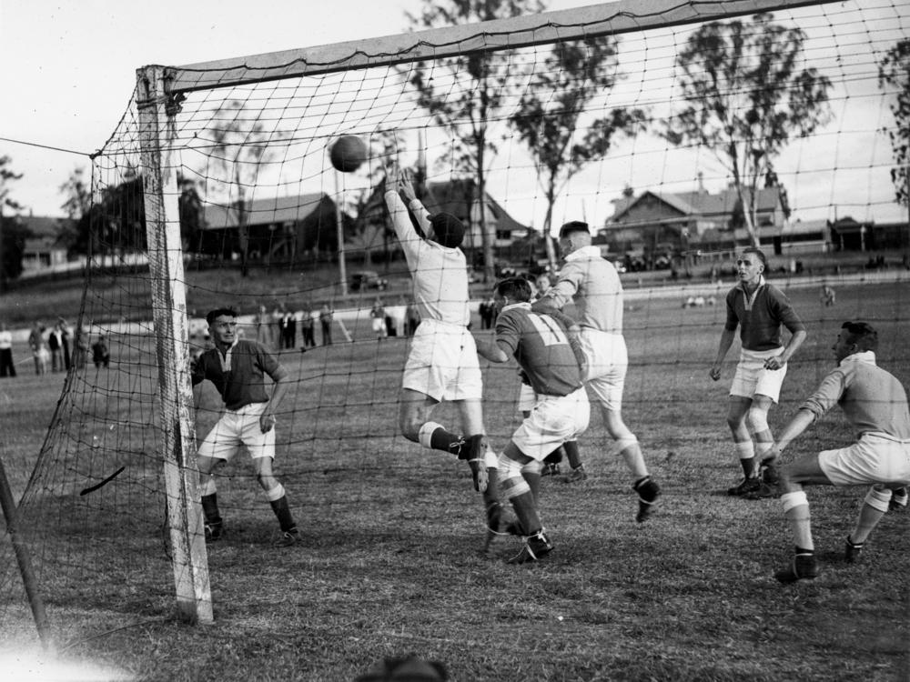
Na podruhé už to staré gardě vyšle a po 2. kolech má 3 body a to stačí na 5. místo okresního přeboru
FK SEKO Louny
se po posledním kole v červnu 2018 radoval y ze záchrany v divizní soutěži. Nakonec to bylo předčasné. Radotín se nepřihlásil do 2. ligy a Louny byly prvním mužstvem na koho Řídící komise pro Čechy ukázala, že musí uvolnit místo v soutěži
Sokol Pokratice – Sepap Štětí
31.8.2018 2.kolo
okresní přebor stará garda
Stará garda poskládala jedenáct fotbalistů a vyrazila do Litoměřic, jehož součástí Pokratice jsou. Od samého začátku jsme si vytvořil převahu a začali zahazovat šance. Dle slov Honzy Tyleho těch šancí bylo stodvacet a domácí jednu. V prvním poločase jsme se ale žádného úspěchu nedočkali. Teprve až po změně stran se nejprve hezkým podstřelem prosadil Pavel Čermák a o druhý úspěch se zasloužil střelou z bezprostřední blízkosti Stanislav Grohman.
Branky: Pavel Čermák 1, S.Grohman 1
Sestava: Běloubek-Hamšík, Jerman, Tyle, Vacek, Vála, Kratochvíl,
Guzi, Fibich, Božik
36
5

Slide 6
Druhá porážka v soutěži a stejně jako první s nováčkem soutěže
Pokračování Budyně B – Štětí B 26.5.2018 3:4Štětí-
parádě se ukázalo, že bez tréninku to nejde. Blížil se konec a už jsme věřili, že dokráčíme pro vítězství. 3 minuty před koncem zahrávali domácí volný přímý kop z pravé strany, před brankou jsme zazmatkovali a toho využil ke snížení na 3:4 věkem ještě dorostenec David Seifert. Dovedete si představit, že poslední 3 minuty plus nastavení byly na hřišti ještě zajímavé. Naštěstí jsme ale jedno brankové vedení uhájili a mohli slavit výhru. Pochvalu za předvedený výkon zaslouží Dominik Beruška. Snažil se být vepředu i vzadu a většina akcí šla přes jeho kopačky. Zápas ale ukázal, že ani ve IV. třídě to nebude lehké. Je třeba potrénovat, vyzkoušet si nějakou tu kombinaci, a pokud k tomu všichni přistoupí zodpovědně, tak to v dalších zápasech bude fungovat dobře.
Branky: D.Beruška 2, R.Feko 1
Sestava: L.Brzek-V.Škaroupka, M.Srba, D.Beruška,
M.Nedomlel(R.Moučka), J.Modrák, M.Elicer, Š.Vála,
F.Podhorský, R.Feko, K.Horváth(45.Růžička)
Trenér: V.Podhorský Vedoucí: V.Švancar
Rozhodčí: P.Dobrý-V.Novál(laik), V.Šilha(laik) 120 diváků
FK Dobroměřice - SK Štětí
2:0(0:0) 1.9.2018 4. kolo
Na hřiště nováčka jsme po 2 výhrách mířili v dobrém rozpoložení a věřili v úspěch. Už v 1. minutě inkasoval Petr Steskla tvrdý úder míčem, ale oklepal se a pokračoval dál. Ve 3. minutě kopal roh Faust a osamocený Ransdorf hlavičkoval přímo do náručí Pechara v brance. V 11. minutě se vydal na výlet z obrany Mencl. Vypadalo to hodně nadějně, ale nakonec jeden z obránců odpravil balón na roh. I nadále jsme bušili do soupeře, ale co to bylo platné, když mezi 3 tyče míče nemířily. V 15. minutě se domácí kolektiv poprvé pokusil ohrozit naši branku, ale na střelu Pšigrockého byl Gabriel připraven. Zkusil to i Maliňák, ale branku hostujícího celku vysoko přestřelil. Ve 22. minutě jsme kopali už 5. roh, který nekompromisně vyboxoval do bezpečí brankář. Ve 25. minutě jsme domácí zmačkli ve vlastní šestnáctce a hned 2x to zkoušel Vacek. Nejprve míč zastavil obránce a podruhé brankář. Po půlhodině hry zase možnost Slavíčka zastavila píšťalka rozhodčího po nedovoleném zákroku. Domácí i nadále pod vedením hrajícího trenéra Aloise Šebka poctivě a chytali naše útoku do síti. Velkou příležitost měl ještě v závěru první půle Slavíček, ale branku nedokázal trefit. Na úvod 2. půle domácí hezky vystřelil, ale Gabriel míč lapil. Chvilku na to ve 48. minutě zahrávali domácí volný přímý kop. Obrana nedokázala odhlavičkovat, čisté svědomí nemá ani brankář a Jakub Valta dostal domácí za velké radosti diváků do vedení 1:0. Hned jsme mohli vyrovnat, ale Walter měl Slaničkovi přistrčit balón více dobře, takhle byl zblokován. Výhodou pro naše mužstvo mělo být i vyloučení Zdeňka Hanzlíčka po 2. žluté kartě musel totiž ze hřiště. Postupně jsme postavili na hrot útoku střídajícího Beláka a Horvátha, začali hrát na 3 obránce. Domácí ale zpevnili obranu a
6
35

Slide 7
B mužstvo dospělých se muselo bát o výsledek až do 3 minuty nastavení
Pokračování FK Dobroměřice – SK Štětí 19.2018
všechny naše útoku zachytávali. Šance z naší strany nepřicházely. V 69. minutě přeci jenom možnost nastala, ale v nepřehledné situaci jsme se k smrtícímu zakončení nedopracovali. V závěru ještě vystřelil střídající Beruška, ale tečovanou střelu brankář likvidoval. To ale bylo všechno. Naopak do otevřené obrany vyrazili domácí a střela Přemysla Reha v 86. minutě vymetla pavučinky mezi spojnicí tyče a břevna štětské branky. Byla to také rozhodující tečka za celým zápasem. Druhé prohra v sezóně znamená, že zůstáváme na 6 bodech.
Hodnocení Milan Plíšek – sekretář:
Začali jsme dobře, soupeře jsme napadali hluboko na jeho vlastní polovině a míč jsme moc často nepůjčovali. Domácí hra založená na obranných zkušenostech borců v zadní linii si ale věděla rady a trpělivě odolávala všem našim snahám. Převahu jsme měli, ale co to bylo platné, když mezi 3 tyče jsme se za prvních 45 minut trefili jen 1x. Hned na úvod 2. půle jsme inkasovali, to domácí nabudilo a naše snaha o vyrovnání se začala utápět v až příliš složitých kombinacích a střela přímo na branku byla jen jedna. V konečném součtu můžeme říci, že domácí vsadili na obranu s rychlými kontry a to slavilo úspěch. Naopak výkon našeho týmu můžeme ohodnotit slovy, že neměl svůj den. Za týden 8.9.2018 máme šanci to odčinit. Do Štětí přijede do tohoto kola dosud neporažený tým, který navíc ještě neinkasoval. FK SEKO Louny.
Sestava: J.Gabriel-P.Stejskal, J.Ransdorf, F.Svoboda, D.Mencl-
J.Slavíček, M.Rejman(81.D.Beruška), J.Vacek(68.T.Belák),
R.Slanička, M.Faust-M.Walter(66.K.Horváth)
Připraveni: P.Fary, J.Černý, R.Feko, T.Kysela
Trenér: J.Ransdorf, K.Zuna Vedoucí: M.Plíšek
Rozhodčí: J.Zítko-P.Dočekal, L.Šimeček Delegát: P.Wencl
200 diváků
TJ Viktorie Budyně B – SK Štětí B
3:4(1:3) 26.8.2018 1. kolo IV. Třída
Velkou premiéru mělo B mužstvo dospělých poslední srpnovou neděli, když v Budyni nastupovalo po 4 letech opět k mistrovskému zápasu. Parta okolo Václava Podhorského a Václava Švancary to ale neměla vůbec lehké. Těžké bylo poskládat zdravou jedenáctku a vyrazit na hřiště soupeře. Moc toho natrénováno nebylo a také to bylo na hře vidět. Hledali jsme recept na přechod na polovinu soupeře a tam se pokusit vystřelit na branku. Domácí jedenáctka se také dopředu moc nehrnula a výsledkem byl nudný fotbal. Postupně naše hra a kombinace získávala nějakou tu fazónu a stále častěji jsme se dostávali na dostřel domácího brankáře. Ve 23. minutě se dočkali. Jeden z trojice mladých hráčů z kádru A mužstva, Robert Feko našel před brankou Dominika Beruška a ten se nerozpakoval přímo z první poslat míč za záda brankáře, i když tam bylo i trocha toho fotbalového štěstí. O 4 minuty později si oba úlohy vyměnili. Beruška centruje a Feko zvyšuje na 2:0. Zdálo se, že odpor domácích je zlomen a teď už to bude mít zápas jednostranný průběh. To jsme se ale přepočítali. Už ve 31. minutě se na zteč vydal mladík Miroslav Kalous, obránce nechal za zády a snížil na 1:2. Aktivitou hýřící Dominik Beruška, který se snažil celých 90 minut dát hře nějakou tu tóninu, se prosadil podruhé v utkání ještě do poločasu, když pěknou křížnou střelou přes celou branku zvýšil na 3:1. Do druhého poločasu už nenastoupil Koloman Horváth a zápas nebyl ještě zdaleka rozhodnut a to více se zdramatizoval, když už v 55. minutě ukázal Martin Stuchlý, že je na hřišti nejrychlejší a snížil opět na rozdíl jen jedné branky na 2:3. Odpověď se nám podařilo připravit za 4 minuty. René Růžička, který ještě před týdnem hrál za Hoštku, dostal výbornou nabídku za obranu a po samostatném úniku upravil na 4:2. V následujícím průběhu utkání to začalo na hřišti malinko jiskřit a několik se muselo i čekat než zraněný hráč mohl pokračovat. Co však bylo na naší hře vidět, byl úbytek sil. V plné
34
7

Slide 8
Výsledkový servis posledních 2 kol Ústeckého přeboru dospělých
B mužstvo dospělých se po 2 kolech dostalo do čela tabulky
Výsledky 4. kola Přeboru dospělých
SK Modlany – SK Brná 2:3 PK(0:0)
ASK Lovosice – TJ Krupka 3:2(2:2)
FK Jílové – TJ Horní Jiřetín 2:0(0:0)
FK Dobroměřice – SK Štětí 2:0(0:0)
SK STAC Vilémov – TJ Perštejn 7:0(4:0)
FK Litoměřicko – SK Srbice 1:4(1:0)
FK Louny – FK Žatec 2:1(1:1)
FK Modrá - FK Kadaň 0:2(0:0)
 | IV. Třída dospělých 2018-2019 po 2. kole
 | 1. | SK Štětí B z.s. | 2 | 2 | 0 | 0 | 0 | 11:3 | 6
 | 2. | SK Dušníky, z.s. B | 2 | 1 | 1 | 0 | 0 | 4:3 | 5
 | 3. | TJ Dynamo Podlusky, B | 2 | 1 | 0 | 1 | 0 | 8:2 | 4
 | 4. | AFK Přestavlky, z.s | 2 | 1 | 0 | 1 | 0 | 4:4 | 4
 | 5. | TJ Viktorie Budyně n.O. B | 2 | 0 | 1 | 0 | 1 | 5:6 | 2
 | 6. | TJ Sokol Ctiněves/Libkovice | 2 | 0 | 1 | 0 | 1 | 5:6 | 2
 | 7. | T.J. Sokol Račiněves | 1 | 0 | 0 | 1 | 0 | 2:2 | 1
 | 8. | TJ Podřipan Kostomlaty | 1 | 0 | 0 | 0 | 1 | 1:2 | 0
 | 9. | TJ Podbradec | 2 | 0 | 0 | 0 | 2 | 1:14 | 0
Výsledky 3. kola Přeboru dospělých
FK Kadaň – ASK Lovosice 2:0(1:0)
SK Štětí – FK Jílové 4:1(2:1)
SK Brná – SK STAC Vilémov 2:3(0:1)
TJ Krupka – SK Srbice 3:2(1:0)
TJ Perštejn – FK Louny 0:4(0:0)
FK Žatec – FK Dobroměřice 2:1 PK(0:1)
SK Modlany – FK Litoměřicko 5:0(2:0)
TJ Horní Jiřetín-FK Modrá 12.9.2018
IV. Třída dospělých 1. kolo
26.08.2018 | Budyně "B" | SK Štětí z.s. "B" | 3:4
26.08.2018 | Ctiněves/Libkovice | SK Dušníky, z.s. "B" | 2:3
26.08.2018 | Podřipan Kostomlaty | Přestavlky | 1:2
26.08.2018 | TJ Podlusky „B" | Podbradec | 7:1
IV. Třída dospělých 2. kolo
02.09.2018 | Přestavlky | Ctiněves/Libkovice | 3:4 PK
02.09.2018 | SK Dušníky, z.s. "B" | TJ Dynamo Podlusky z.s. "B" | 2:1 PK
02.09.2018 | Budyně "B" | Račiněves | 3:2 PK
02.09.2018 | SK Štětí z.s. "B" | Podbradec | 6:0
8
33

Slide 9
Štětská rezerva si v prvním domácím zápase vylepšila skóre
 | Ústecký přebor dospělých 2018-2019 po 4. kole
 | 1. | SK STAP-TRATEC Vilémov | 4 | 4 | 0 | 0 | 0 | 18:5 | 12
 | 2. | FK Louny | 4 | 4 | 0 | 0 | 0 | 12:1 | 12
 | 3. | TJ Krupka | 4 | 3 | 0 | 0 | 1 | 14:7 | 9
 | 4. | ASK Lovosice | 4 | 3 | 0 | 0 | 1 | 6:5 | 9
 | 5. | FK Slavoj Žatec z.s. | 4 | 2 | 1 | 0 | 1 | 8:4 | 8
 | 6. | TJ Sokol Srbice | 4 | 2 | 0 | 1 | 1 | 16:8 | 7
 | 7. | SK Štětí, z.s. | 4 | 2 | 0 | 0 | 2 | 8:4 | 6
 | 8. | FK Jílové z.s. | 4 | 2 | 0 | 0 | 2 | 5:6 | 6
 | 9. | FK Tatran Kadaň o.s. | 4 | 2 | 0 | 0 | 2 | 5:12 | 6
 | 10. | SK Brná, z.s. | 4 | 1 | 1 | 0 | 2 | 6:10 | 5
 | 11. | SK Baník Modlany z.s. | 4 | 1 | 0 | 1 | 2 | 9:7 | 4
 | 12. | FK Dobroměřice. z.s. | 4 | 1 | 0 | 1 | 2 | 6:8 | 4
 | 13. | TJ Spartak Perštejn | 4 | 1 | 0 | 0 | 3 | 6:15 | 3
 | 14. | TJ H.Jiřetín /Litvínov | 3 | 0 | 1 | 0 | 2 | 4:7 | 2
 | 15. | FK Jiskra Modrá/SK Hrobce | 3 | 0 | 0 | 0 | 3 | 1:11 | 0
 | 16. | FK Litoměřicko, z.s. B | 4 | 0 | 0 | 0 | 4 | 4:18 | 0
SK Štětí B - TJ Podbradec
6:0(2:0) 2.9.2018 2. kolo IV. třída skupina B
První domácí představení štětské rezervy v letošním ročníku IV. třídy přilákalo osmdesátku diváků, kteří byli zvědavi na nově založený tým v našem klubu. Soupeř v 1. kole vysoko prohrál s Podlusky B a naše jedenáctka před týdnem vydřela 3 body proti Budyni B. Otěže zápasu jsme od prvního písknutí převzali pod svou režii a nastěhovali se na polovinu soupeře. Často jsme však chybovali v rozehrávce a spoustu balonů odevzdávali. I tak několik pokusů na vstřelení branky bylo a ve 4 případech hosty dokonce zachránila branková konstrukce. Do vedení jsme šli ve 26. minutě. Zasloužil se o to jeden ze 2 hráčů kádru A mužstva v zápase Dominik Beruška a zvolného přímého kopu pověsil míč pod břevno. Soupeř se snažil občas zaskočit naši obranu rychlými útoky, ale snaha často končila v ofsajdové pasti doprovázeného nesouhlasem hostů, ve kterém vynikal hlavně hráč s číslem 9 na zádech. Uklidňující branku na 2:0 se nám podařilo vsítit ve 32. minutě a jejím autorem byl po centru opět Beruška. Za tohoto stavu se šlo také do kabin na přestávku. Druhý poločas měl podobný průběh jako ten první a na další gól se čekalo do minuty 60. Kopali jsme penaltu, kterou Filip Podhorský bezpečně proměnil. Naše převaha se stupňovala a sympaticky hrajícím hostům začali docházet síly. V 67. minutě ve správný okamžik vystartoval za obranu Elicer a upravil už na 4:0. Měli jsme i další šance. Několikrát to vypadalo, že míč musí skončit v síti, ale nestalo se tak. V 77. minutě viděli diváci nejhezčí branku zápasu. Šimon Vála pláchnul po pravé straně a předložil lahůdku Beruškovi, který upravil na 5:0. Završil tak svůj hattrick. Do gólové listiny se zapsal 2 minuty před koncem i Robert Feko pěknou střelou z 18 metrů a uzavřel tak celkový účet utkání na 6:0.
Branky: D.Beruška 3, F.Podhorský 1(z penalty), M.Elicer 1, R.Feko 1
Sestava: L.Brzek-P.Minárik (sen)(75.V.Podhorský), M.Srba, D.Beruška,
R.Růžička, J.Modrák, M.Elicer, Š.Vála, F.Podhorský, R.Feko,
R.Moučka
Rozhodčí: J.Kučera- D.Németh, L.Šesták 79 diváků
Bez ztráty bodu po 4 kolech zůstávají už jen 2 týmy. Louny a Vilémov. Naopak o neporazitelnost přišla Krupka, která padla v Lovosicích a oba týmy na 3. a 4. místě mají 9 bodů. Na 5. místě je Žatec a 6. místo mají Srbice se 7 body. Od 7. do 9. místa jsou šestibodový, ke kterým patří i naše mužstvo. Brná má bodů 5. Více se čekalo od Modlan, kteří zátím získaly jen 4 body a mají jich stejně jako 12. Dobroměřice, které poprvé vyhrály v minulém kole právě nad naším mužstvem. Černou sérii 3 zápasů bez bodu drží Perštejn se Hornímu Jiřetín, která má 3 body za výhru v 1. kole v Dobroměřicích. Nedaří se Hornímu Jiřetinu, který kromě toho, že mu divoká prasata zničila hřiště, získal zatím pouze 2 body. Na posledních 2 místech jsou bezbodová Modrá a Litoměřicko B.
32
9

Slide 10
5. kolo Ústeckého přeboru dospělých
08.09.2018 10:15 | KF Tatran Kadaň | FK Jílové
08.09.2018 10:15 | SK Štětí | FK SEKO lOUNY
08.09.2018 17:00 | TJ Sokol Horní Jiřetín | FK Dobroměřice
08.09.2018 17:00 | TJ Krupka | FK Modrá/Hrobce
08.09.2018 17:00 | TJ Sokol Srbice | ASK Lovosice
08.09.2018 17:00 | SK Brná | FK Litoměřicko B
08.09.2018 17:00 | TJ Spartak Perštejn | SK Baník Modlany
08.09.2018 17:00 | FK Slavoj Žatec | SK STAP Vilémov
6. kolo Ústeckého přeboru dospělých
15.09.2018 16:30 | FK Jílové | TJ Krupka
15.09.2018 16:30 | FK Dobroměřice | FK Tatrana Kadaň
15.09.2018 16:30 | SK STAP-TRATEC Vilémov | SK Štětí
15.09.2018 16:30 | FK Baník Modlany | FK Slavoj Žatec
15.09.2018 16:30 | SK Brná | TJ Spartak Perštejn
16.09.2018 16:30 | FK Litoměřicko B | ASK Lovosice
16.09.2018 16:30 | FK Jiskra Modrá/SK Hrobce | TJ Sokol Srbice
16.09.2018 16:30 | SK SEKO Louny | TJ Sokol Horní Jiřetín
7. kolo Ústeckého přeboru dospělých
22.09.2018 10:15 | SK Štětí | SK Baník Modlany
22.09.2018 10:15 | FK Tatran Kadaň | FK SEKO Louny
22.09.2018 14:30 | ASK Lovosice | FK Modrá/SK Hrobce
22.09.2018 16:30 | TJ Krupka | FK Dobroměřice
22.09.2018 16:30 | TJ Sokol Srbice | FK Jílové
22.09.2018 16:30 | TJ Sokol Horní Jiřetín | SK STAP Vilémov
22.09.2018 16:30 | TJ Spartak Perštejn | FK Litoměřicko B
22.09.2018 16:30 | FK Slavoj Žatec | SK Brná
Výsledky prvních 3 kol Ústeckého přeboru starších a mladších žáků
1. kolo
25.08.2018 | FK Litoměřicko B | FK Litoměřicko A | FK Litoměřicko A | 1:6 | 1:2 PK
26.08.2018 | MSK Benešov n.P./Boletice | SK Štětí | SK Štětí | 1:2 | 1:15
26.08.2018 | SK Sokol Brozany/Lukavec | MSK Trmice | MSK Trmice | 4:6 | 6:3
30.08.2018 | SK Junior Teplice | FK Neštěmice | FK Neštěmice | 1:6 | 6:3
2. kolo
01.09.2018 | FK Neštěmice | SK Sokol Brozany/Lukavec |  | 4:3 PK | 9:2
02.09.2018 | MSK Benešov n.P./Boletice | ASK Lovosice |  | 1:7 | 1:15
02.09.2018 | SK Štětí | FK Litoměřicko A |  | 1:7 | 1:7
02.09.2018 | MSK Trmice | FK Litoměřicko B |  | 3:1 | 0:5
13. kolo
04.09.2018 | SK Junior Teplice | ASK Lovosice |  | 2:4 | 6:7
05.09.2018 | FK Litoměřicko A | FK Neštěmice |  | 5:0 | 7:2
05.09.2018 | MSK Trmice | SK Štětí |  | 11:3 | 0:19
05.09.2018 | SK Sokol Brozany/Lukavec | MSK Benešov n.P./Boletice |  | 14:2 | 6:2
10
31

Slide 11
 | Ústecký přebor starších žáků 2018/2019 po 3.kole
 | 1. | FK Litoměřicko, z.s. | 3 | 3 | 0 | 0 | 0 | 18:2 | 9
 | 2. | MSK Trmice | 3 | 3 | 0 | 0 | 0 | 20:8 | 9
 | 3. | ASK Lovosice | 2 | 2 | 0 | 0 | 0 | 11:3 | 6
 | 4. | FK Neštěmice, z.s. | 3 | 1 | 1 | 0 | 1 | 9:9 | 5
 | 5. | SK Sokol Brozany/SK Lukavec | 3 | 1 | 0 | 1 | 1 | 21:11 | 4
 | 6. | SK Štětí, z.s. | 3 | 1 | 0 | 0 | 2 | 6:19 | 3
 | 7. | SK Junior Teplice | 2 | 0 | 0 | 0 | 2 | 3:10 | 0
 | 8. | FK Litoměřice B | 2 | 0 | 0 | 0 | 2 | 2:9 | 0
 | 9. | MSK Benešov n.Pl./Boletice | 3 | 0 | 0 | 0 | 3 | 4:23 | 0
Mužstvo dospělých slaví letošní první domácí výhru i když hned v úvodu inkasovalo a muselo dotahovat
SK Štětí - FK Jílové
4:1(2:1) 25.8.2018 3. kolo
Po dobrém výkonu v Modré, výhra 4:0, nás ve 3. kole čekal tým, který venku vyhrál v Perštejně a doma před týdnem prohrál s Žatcem 1:0. Diváci ještě nestačili zaujmout ten správný výhled a už jsme kopali volný přímý kop, který z kopačky Martina Rejmana skončil na prvním obránci. Ve 3. minutě si ve středu hřiště ještě na chvilku klimbnul Rudlof Slanička a Jakub Pícha, který před pár léty hrál i ve Štětí, si míč vzal a překvapil i našeho brankáře. Rychle jsme prohrávali 1:0 a vzpomínky na Lovosice ožily. Když se za další 2 minuty dostal do gólovky hostující Bílek bylo nám zle nedobře. Ještě že byl Jiří Gabriel mezi 3 tyčemi na tom správném místě. Úvodní minuty přinášely jednu zajímavou příležitost za druhou a v 7. to byl Walter, kdo byl blízko srovnání náskoku. Po snaze dostat se k míči a střele Slaničky moc nechybělo a bylo srovnáno. Hezky vystřelil z větší dálky Rejman, ale Vosecký si poradil. Nedůrazné napadání soupeře hned v zárodku akce se nám málem vymstilo po čtvrthodině hry, kdy to byl opět Pícha, kdo šel osamocen na našeho gólmana, ale tentokrát míč cestu do sítě nenašel. Spěchali jsme, spěchali a chtěli co nejrychleji vyrovnat. Chybělo však zakončení a střely mezi 3 tyče nebyly. To už ale běžela 35. minuta, kdy jsme soupeře zmačkli, vybojovali hned 2 rohy za sebou a po tom druhém
 | Ústecký přebor mladších žáků 2018/2019 po 3.kole
 | 1. | FK Litoměřicko, z.s. | 3 | 2 | 1 | 0 | 0 | 15:4 | 8
 | 2. | SK Štětí, z.s. | 3 | 2 | 0 | 0 | 1 | 35:8 | 6
 | 3. | ASK Lovosice | 2 | 2 | 0 | 0 | 0 | 22:7 | 6
 | 4. | SK Sokol Brozany/SK Lukavec | 3 | 2 | 0 | 0 | 1 | 14:14 | 6
 | 5. | FK Litoměřice B | 2 | 1 | 0 | 1 | 0 | 18:1 | 4
 | 6. | SK Junior/ FK Teplice | 2 | 1 | 0 | 0 | 1 | 12:10 | 3
 | 7. | FK Neštěmice, z.s. | 3 | 1 | 0 | 0 | 2 | 14:15 | 3
 | 9. | MSK Benešov n.Pl./Boletice | 3 | 0 | 0 | 0 | 3 | 4:36 | 0
 | 10. | MSK Trmice | 3 | 0 | 0 | 0 | 3 | 3:42 | 0
30
11

Slide 12
SK Štětí-FK Jílové 25.8.2018 pokračování
Mladší žáci o prázdninách na chuť po gólech nepřišli
hlavičce Ransdorfa, si na něj po odrazu od tyče počíhal Slanička a bylo to 1:1. Branka nás nabila, a i když hosté ještě zkoušeli po rohu vzít si vedení zpátky, tak to byl Martin Rejman, kdo se probil ve 40. minutě po brankové čáře k přihrávce na Slaničku a na přestávku jsme šli s vedením 2:1. Hned po otáčce stran, z kabiny nabuzený soupeř zahrozil. Situace před naší svatyní byla dost nepřehledná, ale nakonec jsme si s tím poradili a míč poslali do bezpečí. V 53. minutě zvítězil Walter v přetlačované s obráncem ve středu hřiště, moc dobře viděl nabíhajícího Fausta, kterému balón pověsil na hlavu, a diváci křičeli 3:1. V 61. minutě se moc hezky dívalo na roh Rejmana, ale jen do té doby než po centru a hlavě Marka Fausta opustil míč hřiště. Rejman se dostal i do další příležitosti, ale na jeho pokus zpoza šestnáctky k bližší tyči si počkal gólman. V 69. minutě od samého začátku aktivitou hýřící Jakub Slavíček odcentroval zprava na Slaničku, kterého si obrana vůbec nevšímala a gól z jeho hlavy znamenal nejenom naše vedení 4:1, ale i hattrick. Úpravu výsledku mohli hosté učinit mezi 76. a 78. minutou, když kopali 2 trestňáky. Při tom prvním odvrátil míč na roh obránce Svoboda a při tom druhém, který kopal Pícha, se míč k závěrečné koncovce nedostal. Byl to naopak Marek Faust v 82. minutě, kdo mohl skóre našeho týmu vylepšit. Postupoval sice sám na brankáře, ale ten se mu postavil do cesty a byl z toho jen roh. Vadit nám to ale nemuselo. Byl tu konec a výhra 4:1.
Branky: R.Slanička 3, M.Faust1
Sestava: J.Gabriel-P.Stejskal(86.J.Černý) J.Ransdorf, F.Svoboda,
D.Mencl-J.Slavíček(84.J.Křtěn), Rejman(75.D.Beruška),
J.Vacek, R.Slanička, M.Faust- M.Walter(66.K.Horváth)
Připraveni: R.Feko, T.Kysela
Trenér: J.Ransdorf, K.Zuna Vedoucí: J.Tyle
Rozhodčí: I.Kuriljak-M.Klimpl, M.Karrmann Delegát: V.Píbl
Hlavní pořadatel: M.Hromy 160 diváků
MSK Benešov n.Pl. - SK Štětí
1:15(0:8) 26.8.2018 2. kolo
Po vyčerpávajícím utkání, kdy většina mladších žáků nastoupila za starší žáky v předchozí hodince, jsme měli určité obavy, co to s hráči udělá. Nestalo se k naší velké radosti nic a od úvodního hvizdu jsme domácí zmačkli. První úspěch přišel z kopačky Daniela Hromeho v 5. minutě a za další 2 minuty už jsme zásluhou Petra Hůrky vedli 2:0. Další 2 záseky do pažby jsme vyryli v 11. resp. 12. minutě. Nejprve Hromy a o pak Lukáš Širochman. Takovýto průběh utkání nám umožňoval vyzkoušet si různé kombinace nebo změny v rozestavění, kdy se obránci vysunuli do útoku. Vyplatilo se to hned v 17. minutě, když na 5:0 zvýšil právě jeden z obránců Radim Paďour. Ve 20. minutě se prosadil i střelec jedné z branek v přechozím utkání starších žáků Patrik Oliva. Napodobil byl ho za pár minut Petr Hůrka zvyšující už na 7:0. Poločasový výsledek to ale nebyl, protože brankou na 8:0 se o něj zasloužil Lukáš Viktora. Druhý poločas pokračoval ve stejném rytmu padajících branek. Svojí třetí brankou upravil na 9:0 Daniel Hromy. Ve 33. minutě nezůstal pozadu Širochman a výsledek byl už dvouciferný 10:0. O dvě jedničky 11:0 se postaral opět Hromý. Velký moment pro domácí přišel ve 39. minutě a to když Martin Verner snížil na 1:11. Na závěr jsme se ještě nadechli k náporu a cíl trefili 4x. Ve 42. minutě se prosadil Patrik Oliva gólem na 12:1 a svůj pátý gól na 13:1 vsítil Daniel Hromy. V 50. minutě zvyšuje na krásných 14:1 svojí třetí dnešní brankou Petr Hůrka. Brankový ohňostroj zakončuje minutu před koncem Jan Viktora a stanoví konečný výsledek 15:1.
Branky: D.Hromy 5, P.Hůrka 3, L.Širichman 2, P.Oliva 2, R.Paďou 1,
L.Viktora 1, J.Viktora 1
Sestava: R.Kolačev-R.Paďour, B.Koleničová, L.Viktora, J.Viktora,
D.Hromy, P.Hůrka, L.Širochman, P.Oliva
Trenér: D.Hromy
Rozhodčí: L.Šimeček
12
29

Slide 13
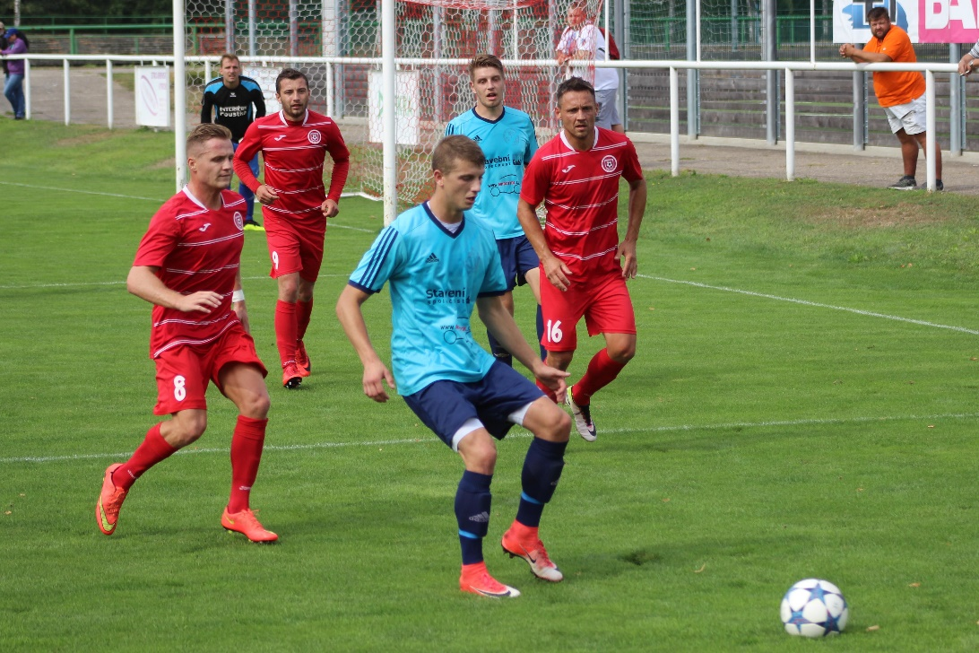
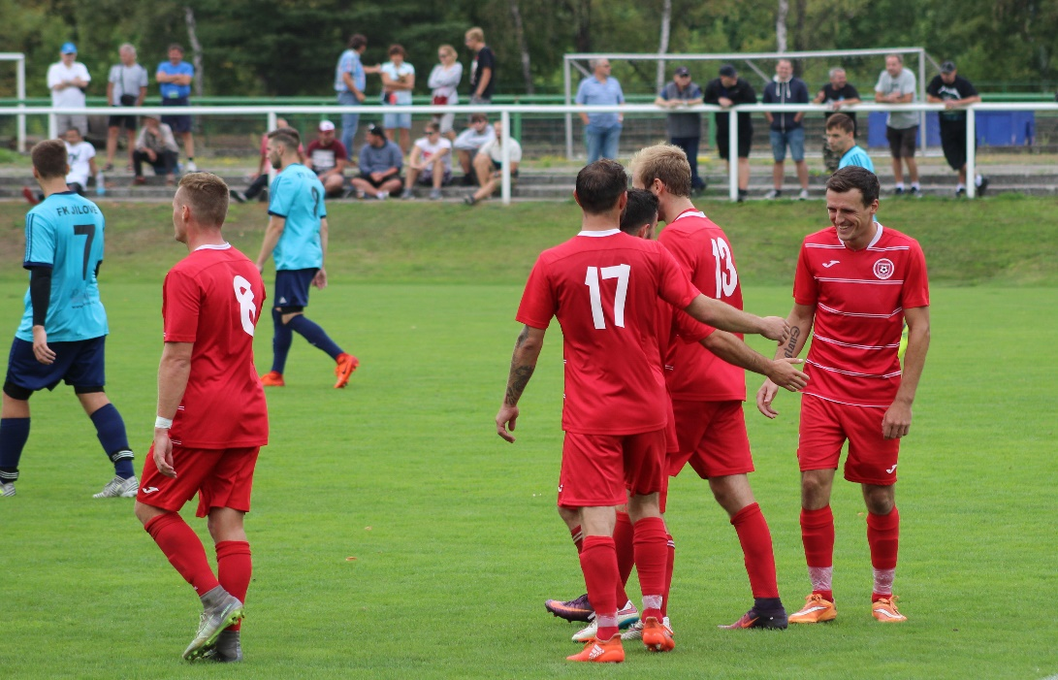
Okresní derby mladších žáků. Rozhodnutí padlo v 1. poločase
SK Štětí-FK Jílové 25.8.2018 4:1
Foto Zuzana Ransdorfová
SK Štětí - FK Litoměřicko
1:7(0:4) 2.9.2018 2. kolo
Favoritem stejně jako v předchozím utkání bylo FK Litoměřicko. Než jsme stačili získat tu správnou fotbalovou teplotu, tak už jsme ve 4. minutě prohrávali 1:0. V následujících minutách se utkání vyrovnalo a i naše mužstvo mělo několik příležitostí ke srovnání výsledku. Hosté byli ale přeci jenom trochu více nebezpečnější i důraznější před naší brankou. Třikrát také stačili do poločasu skórovat. Ve 2. poločas jsme chtěli hrát o něco aktivněji dopředu a Petr Hůrka z branky nastoupil do pole. Byl to také on, kdo mohl několikrát korigovat výsledek, ale nepodařilo se mu to. Za stavu 0:6 jsme po faulu na Jana Viktoru kopali penaltu a tu Lukáš Širochman proměnil. V závěru se hostům podařilo ještě náskok navýšit na konečných 7:1.
Petr kdy mohl několikrát z korovat bohužel se tak nestalo za stavu 0:6 jsme kopali pokutový kop po faulu na Honzu Viktoru . Balon si postavil Lukáš Širochman a z přehledem snížil na 1:6 v závěru zápasu jsme inkasovali ještě jednou na konečných 1:7
Hodnocení trenér Štětí Miroslav Hromy:
Malinké připomínky mám ke středové řadě, která hrála jen prvních 10 minut a zbytek zápasu už byl bez pohybu. Na hře se to také projevilo. Ostatní hráči bojovali, chtěli hrát a na hře je oproti loňskému ročníku vidět posun ve hře dopředu. Jinak před hráči smekám, protože dnešní den toho měli opravdu dost, jak se říká plné brýle. Pochvala pro celý tým.
Sestava: P. Hůrka, R.Paďour , B. Koleničová, L.Viktora, J. Viktora ,
R.Kolačev , L.Širochman,P.Oliva, D. Hromy
Branky: L. Širochman 1
Rozhodčí: J.Buřil
Trenér: M.Hromy
28
13

Slide 14
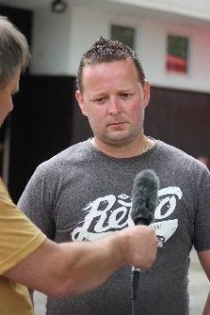
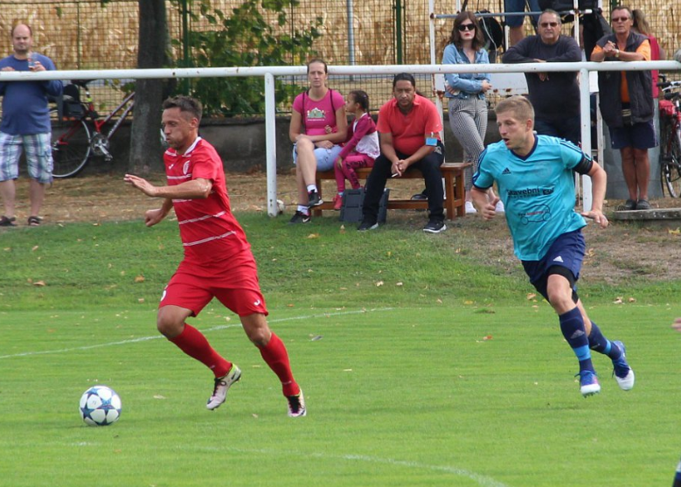
Trenér Jílového Pavel Salava hledal příčiny porážky
Je to pro nás krutá porážka. Začali jsme skvěle, krom gólu tam byly další dvě obrovské šance. Na kluky se nemůžu zlobit, odvedli dobrý výkon. Ale rozhodla naše chabá koncovka a také chyby. Hned dvě udělal brankář Vosecký. Vzhledem k tomu, jakou má formu, je to škoda,“ litoval Salava.
MSK Benešov n.Pl. - SK Štětí
1:2(0:0) 26.8.2018 2. kolo
Do konce prázdnin před 1. kolem Ústeckého přeboru chybí ještě týden. Někteří borci týmu starších žáků tráví své chvíle ještě na táborech a tak jsme byli sami zvědavi kolik se nás sejde na odjezd k prvnímu zápasu na hřiště nováčka soutěže. Navíc se den před zápasem zranil Daniel Ivanič, kterému přejeme rychlý návrat na fotbalové trávníky. Mužstvo musel doplnit velký počet mladších žáků. Začali jsme opatrně a byla znát nervozita, která ale postupně mizela. Pomalu jsme získávali půdu pod nohama a stále častěji se přesouvali na polovinu domácích. Začaly se rodit šance a strážce naší svatyně Šimon Černý se začínal nudit. Jen ten gól v síti domácích nepřicházel a vydrželo to až do konce prvního poločasu. Co se nepodařilo za 35 minut první části, tak si vynahradil ve 37. minutě Petr Hůrka. Z dobrých 20 metrů se opřel do míče a brankáři nedal šanci. Ve 46. minutě už jsme vedli dokonce 2:0. Nešikovný výkop domácího gólmana trefil přesně Patrika Olivu, pro kterého už nebylo velkým problémem dostat míč do sítě. Domácí se pokusili ještě zazlobit a po jednom z dlouhých nákopů na naši polovinu došlo k obrannému nedorozumění jehož výsledkem byl výsledek 1:2. To bylo ale také všechno a po závěrečném hvizdu jsme se mohli radovat z vítězství.
Sestava: Š.Černý-M.Borovec, B.Koleničová, R.Paďour, L.Viktota, D.Hromy,
P.Hůrka, J.Viktora, L.Širochman, R.Kolačev, P.Oliva, M.Miga
Trenér: D.Hromy
Rozhodčí: L.Šimeček-L.Klaban(laik), M.Kougl(laik)
14
Foto Jan Pechánek
27

Slide 15
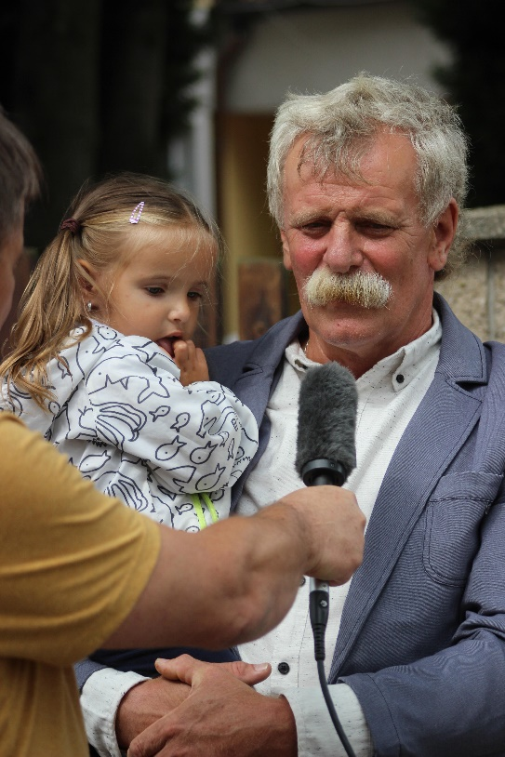
Starší žáci sice snížili na úvod 2. půle na 1:2, ale hosté rychle odpověděli a přesvědčivě vyhráli
Trenér SK Štětí Jiří Ransdorf po výhře nad Jílovém
Nechytli jsme začátek a hned ve 3. minutě jsme inkasovali. Trvalo nám půlhodiny než jsme dali gól. Pak jsme otočili výsledek do poločasu na 2:1 a pak jsme hráli dobře. To je naše největší slabost, že nemůžeme dát gól. Chybí nám hráč typu Brandejse. Ty mladý kluci se do toho musí teprve dostat.
SK Štětí - FK Litoměřicko
1:7(0:2) 2.9.2018 2. kolo
Mužstvo starších žáků bylo stejně jako před týdnem doplněno mladšími žáky a proti favoritovi, nejen zápasu, ale možná i celé soutěže je čekal složitý útok. Soupeř sice hrál většinou na naší polovině, ale krok jsme dokázali držet až do 23. minuty, kdy se hostům přeci jenom podařilo získat vedení 1:0. Branku vstřelil Štěpán Machaj. Mohl mu i odskok balónu těsně před brankářem. Ve 31. minutě jsme se dopustili nedovoleného přestupku ve vlastním pokutovém území a z nařízené penalty zvýšil na poločasových 2:0 Kučera. Do 2. poločasu jsme nastoupili s určitým rizikem, když jsme Pavla Prokopce vysunuli do útoku ve 40. minutě se to vyplatilo. Utekl všem obráncům, na zem si položil brankáře a podařilo se mu snížit na 1:2. Trvalo to ale jen do 45. minuty, kdy jsme si malinko zdřímli a Ondřej Fádler zvýšil na 3:1. Jak ale utíkaly minuty, tak nám odcházet síly a projevilo se to i na hře. Během 15 minut se Litoměřicku podařilo vstřelit 4 branky a stanovit konečnou podobu výsledku 7:1.
Hodnocení trenér Štětí Miroslav Hromy:
Výsledek nakonec bereme. Co se týče jednotlivých postů, tak hledáme optimální sestavu a to potřebuje čas. Co je důležité, že starší a mladší žáci začínají držet pohromadě. Soupeř byl kvalitní, ale hlavně měl fyzickou převahu. Pochvalu zaslouží celý tým.
Sestava : Š. Černý , P.Prokopec , T.Kabelka, B. Koleničová,R.Paďour,L.
Viktora , J.Viktora , D. Hromy , P. Hůrka , R. Kolačev, L. Širochman , P.k Oliva, Mi.Miga
Branky: P.Prokopec
Rozhodčí: J.Buřil-D.Németh(laik), J.Mačaj(laik)
Trenér: M.Hromy
26
15

Slide 16
V poháru dospělých jsme vypadli hned v 1. kole
Aktuální výsledky starší žáků a mladších žáků v předehrávaném kole 13. kole
TJ Union Děčín – SK Štětí
5:4(4:2) 1.kolo 5.9.2018
Příležitost dostali hráči, kteří se na hřišti v mistrákách tak často neobjevují a v úvodu se nám dařilo. Po centru na zadní už ve 3. minutě vstřelil branku na 1:0 Tomáš Belák. Druhou přidal David Mencl ve 12. minutě, když mu na gól přihrál autor prvního gólu. Zpátky do zápasu se domácí vrátili o 4. minuty později z volného přímého kopu. V dalším minutách jsme měli několik příležitostí na vstřelení branky, ale buď byla střela nepřesná nebo nevyšla finální přihrávka. Pak to ale přišla a mezi 32. až 40. minutou jsme zažili totální destrukci obranné činnosti. Hráči Bezouška a Galaš si s obranou začali dělat co chtěli a diváci se nestačili divit- Nakonec jsme do kabin odcházeli z našeho pohledu za stavu 2:4. Do druhé půle jsme nastoupili ve stejném složení, ale místo kontaktní branky jsme v 58. minutě tahali míč ze sítě popáté. Trenéři reagovali hromadným střídáním, ale na 3:5 se nám podařilo snížit až v 69. minutě z kopačky Vokouna po přihrávce od Slavíčka. Soupeře jsme zatlačili na jeho polovině, ale naše snaha vstřelit gól k úspěchu dlouho nevedla. Kombinace byla příliš složitá a většina útoků šla středem hřiště, kde byl plno. Když už se nám vystřelit na branku podařilo, tak to zase končilo mimo tři tyče. Až v 82. minutě pomohla Slaničkovi po volném přímém kopu teč a míč zapadl k tyči na 4:5. Do konce zbývalo ještě 8 minut, a i když tam pár náznaků na vyrovnání bylo, tak jsme se už neprosadil a účastník I.B třídy z Děčína mohl slavit postup do dalšího kola.
Branky: T.Belák 1, D.Mencl 1, J.Vokoun 1, R.Slanička 1
Sestava: T.Kysela-J.Černý, J.Vacek(59.P.Stejskal), F.Svoboda,
D.Mencl-T.Belák, D.Beruška(59.R.Slanička),
R.Feko(M.Rejman), J.Voukoun, M.Faust(62.J.Slavíček)-
K.Horváth(27. M.Walter)
Připraveni: J.Gabriel
Trenér: J.Ransdorf, K.Zuna Vedoucí: M.Plíšek Masér: K.Zavřel
Rozhodčí: M.Sabo-J,Jirsák, T,Červený
Starší žáci vysoko prohráli
MSK Trmice - Štětí
11:3(5:0) 5.9.2018 13.kolo
Branky: P.Prokopec 2, D. Hromy 1
Sestava: P.Hůrka-P.Prokopec, M.Borovec, B.Koleničová,
R.Paďour, D.Hromy, T.Kabelka, J.Viktora, M.Miga,
R.Kolačev, L.Viktora, P.Oliva, L.Širochoman, A.Šabák,
P,Bradáč
Trenér: M.Hromy
Rozhodčí: V.Řízek-V.Ajm, M.Vávra
Mladší žáci se střelecky zastavili těsně před dvacítkou
MSK Trmice - Štětí
0:19(0:7) 5.9.2018 13.kolo
Branky: P.Hůrka 6, D.Hromy 4, J.Viktora 4, R.Paďour 2, P.Oliva 1,
L.Viktora 1, P,Bradáč 1
Sestava: R.Kolačev-D.Lančarič, B.Koleničová, R.Paďour,
L.Širochoman, P.Oliva, P.Hůrka, D,Hromy, L,Viktora,
J.Viktora, P.Bradáč
Trenér: M.Hromy
Rozhodčí: V.Řízek
16
25

Slide 17
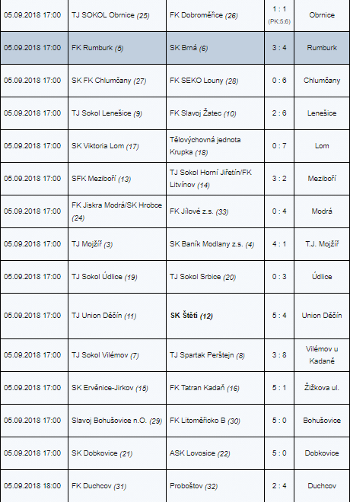
Dorostenci v 1. kole nového ročníku vyšli naprázdno
1. kolo poháru dospělých
TJ Hvězda Trnovany – SK Štětí
2:1(1:0) 25.8.2018 1.kolo I.A třída
Novou sezónu zahájili dorostenci sympaticky a svého soupeře zatlačili na jeho polovinu. Přišly i nějaké ty šance, ale k naší nelibosti zůstaly nevyužity. Domácí se postupně začínali probouzet a vyprodukovali několik nepříjemných střel, které skončily mimo brankovou konstrukci. První branka zápasu se urodila ve 28. minutě. Špatně jsme se soustředili na bránění rohu a domácí slavili. Během chvilky mohlo být i hůř, ale Šrotýř v brance reflexivně balón vyrazil. Do poločasu jsme se snažili ještě vyrovnat, ale koncovka byla v tomto utkání naší největší slabinou. Druhý poločas jsme začali opět tlak na domácí branku, ale vyrovnání přišlo až v 75. minutě. Po rohu srovnal hlavou na 1:1 Tomáš Dopater. Než jsme stačili vstřebat radost z vyrovnávací branky, tak jsme o 2 minuty později zaspali v bránění a domácí opět vedli tentokrát 2:1. To ž se ale blížil konec zápasu, a i když bylo několik možností na srovnání výsledku, tak to bylo bez výsledku a domácí mohli slavit výhru:
Branky: L.Šrotýř-P.Fulín, D.Ivanič, P.Kadlec, A.Špaček, L.Ladič,
O.Malecha, J.Daniluk, J.Pilař, T.Dopater, M.Nedvěd,
J.Šedivý, R.Šíma
Trenér: Z.Németh
Rozhodčí:M-Mráz-Radovan Glaw(laik), Václav Petrů(laik) 35 diváků
24
17

Slide 18
3 víkendy na fotbalovém stadionu ve Štětí
ROMA vedla 3:0, 5:3, ale nakonec zápas dorostu skončil remízou
Datum | Den | Čas | Venku | Kolo | Kategorie
08.09.2018 | sobota | 10:15 | FK SEKO Louny | 5 | Dospělí A
09.09.2018 | neděle | 10:00 | SK Bezděkov/Dobříň | 2 | Starší přípravka
13.09.2018 | čtvrtek | 17:00 | FK Travčice | 1 | Minipřípravka
15.09.2018 | sobota | 10:00 | TJ Mojžíř | 4 | Dorost
16.09.2018 | neděle | 10:00, 12:00 | MSK Trmice | 4 | Starší, mladší žáci
16.09.2018 | neděle | 16:30 | SK Dušníky, z.s. B | 4 | Dospělí B
19.09.2018 | středa | 17:00 | TJ Slavoj Úštěk | 11 | Starší přípravka
21.09.2018 | pátek | 17:00 | TJ Sokol České Kopisty | 5 | Stará garda
22.09.2018 | sobota | 10:15 | SK Baník Modlany | 7 | Dospělí A
23.09.2018 | neděle | 10:00 | SK Libotenice | 4 | Starší přípravka
SK Štětí - FKJunior ROMA Děčín
5:6 PK (2:3) 1.9.2018 1.kolo I.A třída
Atraktivní soupeř nováček soutěže složeny z vybrané skupiny obyvatelsztav zavítal do Štětí na poslední chvílí a převlékání do dresů muselo být bleskové, aby se nezačínalo s velkým zpožděním. Domácí toužili po letošním prvním vítězství, ale bohužel tým nebyl úplně kompletní a lavička prázdná. Začátek nám ale vůbec nevyšel a než jsme ses stačili rozkoukat, tak jsme prohrávali 1:0. Další krušné chvilky jsme zažili v 17. minutě, když jsme se nedokázali vypořádat s odkopem a po pěkné umístěné střele Mika jsme prohrávali 2:0. Nebyla to však poslední smuná chvíle, kterou jsme v první půlhodině zápasu prožívali. Ve 21. minutě jsme čelili volnému přímému kopu. Do míče se opřel Korpa a Šrotýř v brance byl krátký. 3:0 nevěštilo nic dobrého. Naštěstí o minutu později se správným směrem vydal Malecha a střelou přes celou branku vrátil našemu mužstvo po brance na 1:3 naději. Ve 37.minutě prokázal své fotbalové umění Ladislav Ladič, který se uvolnil a pohotově snížil už jen na 2:3. Tak skončil také poločas do druhého jsme vstoupili s odhodláním výsledek otočit. Na 3:3 srovnal Dopater, který si zaběhl za blok obrany a nezadržitelně skóroval. Gólová přestřelka ale pokračovala dál. Hned v 60. minutě to byl již podruhé Korba v tomto utkání, který z volného přímého kopu překvapil štětského brankáře a hosté opět vedli. Tentokrát 4:3. Nebyl to ale poslední smutný okamžik, protože hosté šli v 67. minutě dokonce do dvoubrankového vedení. Aspoň na vyrovnání zbývalo ještě 23. minut. Času dost, ale chtělo to spěchat a především zlepšit výkon na hřišti. Jiskřička naděje svitla v 77, minutě, kdy byl faulován v pokutovém území Malecha a sám postižený se z penalty postaral o změnu skóre na 4:5. Dokonce zbývaly 4 minuty a emotivně povzbuzující lavička hostů už začínala věřit, že si domů poveze 3 body, když se vepředu objevil Dopater a vyrovnal na konečných 5:5. Šli se kopat penalty . Hned v 1. sérii nedal Dopater, ale stejně tak se to v dalším průběhu nepovedlo hostů, za stavu 3:3 se kopala poslední série. Hosté nadali, ale bohužel Jakub Daniluk poslal balón hodně vysoko nad branku.
Branky: T.Dopater 2, O.Malecha 2(1 z penalty), L.Ladič 1
Sestava: L.Šrotýř-P.Fulín, , P.Kadlec, A.Špaček, L.Ladič,
O.Malecha, J.Daniluk, J.Pilař, T.Dopater, M.Nedvěd,
J.Šedivý,
Trenér: Z.Németh
Rozhodčí:M.Otta 40 diváků
18
23

Slide 19
Výsledky prvních 3 kol I. A třídy dorostu
3. kola venkovních zápasů
1. kolo
25.08.2018 | TJ Hvězda Trnovany | SK Štětí | SK Štětí | 2:1
25.08.2018 | TJ Mojžíř | TJ Sokol Straškov- | TJ Sokol Straškov- | 2:3 PK
26.08.2018 | FK Česká Kamenice | TJ JUNIOR ROMA Děčín | TJ JUNIOR ROMA Děčín | 5:1
26.08.2018 | FK Malšovice | TJ SLAVOJ Úštěk | TJ SLAVOJ Úštěk | 3:2
26.08.2018 | TJ Skorotice | FK Jiskra Velké Březno | FK Jiskra Velké Březno | 1:4
26.08.2018 | TJ Vaňov/Libouchec | SK Plaston Šluknov | SK Plaston Šluknov | 5:1
2. kolo
01.09.2018 | SK Štětí |  | TJ JUNIOR ROMA Děčín | 5:6 PK
01.09.2018 | SK Plaston Šluknov |  | TJ SLAVOJ Úštěk | 7:1
01.09.2018 | TJ Chlumec |  | TJ Mojžíř | 1:7
01.09.2018 | TJ Vaňov/Libouchec |  | TJ Skorotice | 3:4
01.09.2018 | FK Jiskra Velké Březno |  | TJ Hvězda Trnovany | 7:3
02.09.2018 | TJ Sokol Straškov- |  | FK Malšovice | 3:2
13. kolo
8,05..2019 | FK Malšovice |  | SK Plaston Šluknov
05.09.2018 | TJ SLAVOJ Úštěk |  | TJ Mojžíř | 0:1
19.09.2018 | TJ Chlumec |  | TJ JUNIOR ROMA Děčín
05.09.2018 | SK Štětí |  | TJ Skorotice | 3:2
05.09.2018 | FK Česká Kamenice |  | TJ Hvězda Trnovany | 6:2
12.09.2018 | FK Jiskra Velké Březno |  | TJ Vaňov/Libouchec
Datum | Den | Čas | Odjezd | Doma | Kolo | Kategorie
08.09.2018 | sobota | 10:00 |  | Sokol Hoštka | 2 | Mladší přípravka
09.09.2018 | neděle | 11:45, 10:00 | 8:00 | ASK Lovosice | 3 | Starší, mladší žáci
09.09.2018 | neděle | 17:00 |  | T.J. Sokol Račiněves | 3 | Dospělí B
14.09.2018 | pátek | 17:30 |  | TJ Žitenice | 4 | Stará garda
15.09.2018 | sobota | 16:30 | 13:30 | SK STAP Tratec Vilémov | 6 | Dospělí A
16.09.2018 | neděle | 10:00 |  | Sokol Mšené Lázně | 3 | Starší přípravka
20.09.2018 | čtvrtek | 17:00 |  | SK Bezděkov | 2 | Minipřípravka
22.09.2018 | sobota | 10:00 |  | Sokol Straškov Vodochody | 4 | Mladší přípravka
23.09.2018 | neděle | 10:00 | 7:30 | FK Malšovice | 5 | Dorost
23.09.2018 | neděle | 9:00, 11:45 | 6:30 | SK Junior Teplice | 5 | Starší, mladší žáci
23.09.2018 | neděle | 16:30 |  | TJ Podřipan Kostomlaty | 5 | Dospělí B
22
19

Slide 20
Výjezdní pozvánka
SK STAP Vilémov-
SK Štětí
Sobota 15.9.2018
výkop 16:30 hod
Odjezd
13:30 hod
Vložené 13. kolo I.A třídy dorostu. V poločasu jsme vedli 3:0, ale nakonec jsme se museli strachovat o výsledek
SK Štětí – TJ Skorotice
3:2(3:0) 5.9.2018 13.kolo
Branky: T.Dopater 2, O.Malecha 1
Sestava: L.Šrotýř-P.Fulín, T.Németh, P.Kadlec,
A.Špaček, O.Malecha, L.Ladič, J.Daniluk,
J.Pilař, T.Dopater, M.Bartko, J.Šedivý
Trenér: Z.Németh Vedoucí: R.Hrdlička
Rozhodčí:J.Šíma-D.Németh(laik), M.Škrdleta (laik)
 | I.A třída dorostu 2018/2019 po 3. kole
 | 1. | T.J. Mojžíř | 3 | 2 | 0 | 1 | 0 | 10:3 | 7
 | 2. | FK Česká Kamenice | 2 | 2 | 0 | 0 | 0 | 11:3 | 6
 | 3. | FK Jiskra Velké Březno | 2 | 2 | 0 | 0 | 0 | 11:4 | 6
 | 4. | Sokol Straškov Vodochody | 2 | 1 | 1 | 0 | 0 | 5:4 | 5
 | 5. | SK Štětí, z.s. | 3 | 1 | 0 | 1 | 1 | 9:9 | 4
 | 6. | TJ Vaňov/TJ Libouchec | 2 | 1 | 0 | 0 | 1 | 8:5 | 3
 | 7. | SK Plaston Šluknov | 2 | 1 | 0 | 0 | 1 | 8:6 | 3
 | 8. | FK Malšovice | 2 | 1 | 0 | 0 | 1 | 5:5 | 3
 | 9. | TJ Skorotice | 3 | 1 | 0 | 0 | 2 | 7:10 | 3
 | 10. | TJ Hvězda Trnovany, z.s. | 3 | 1 | 0 | 0 | 2 | 7:14 | 3
 | 11. | TJ Junior Roma Děčín | 2 | 0 | 1 | 0 | 1 | 6:10 | 2
 | 12. | TJ Chlumec | 1 | 0 | 0 | 0 | 1 | 1:7 | 0
 | 13. | TJ Slavoj Úštěk | 3 | 0 | 0 | 0 | 3 | 3:11 | 0
20
21

